Slide 1
Venner og familie

Slide 2
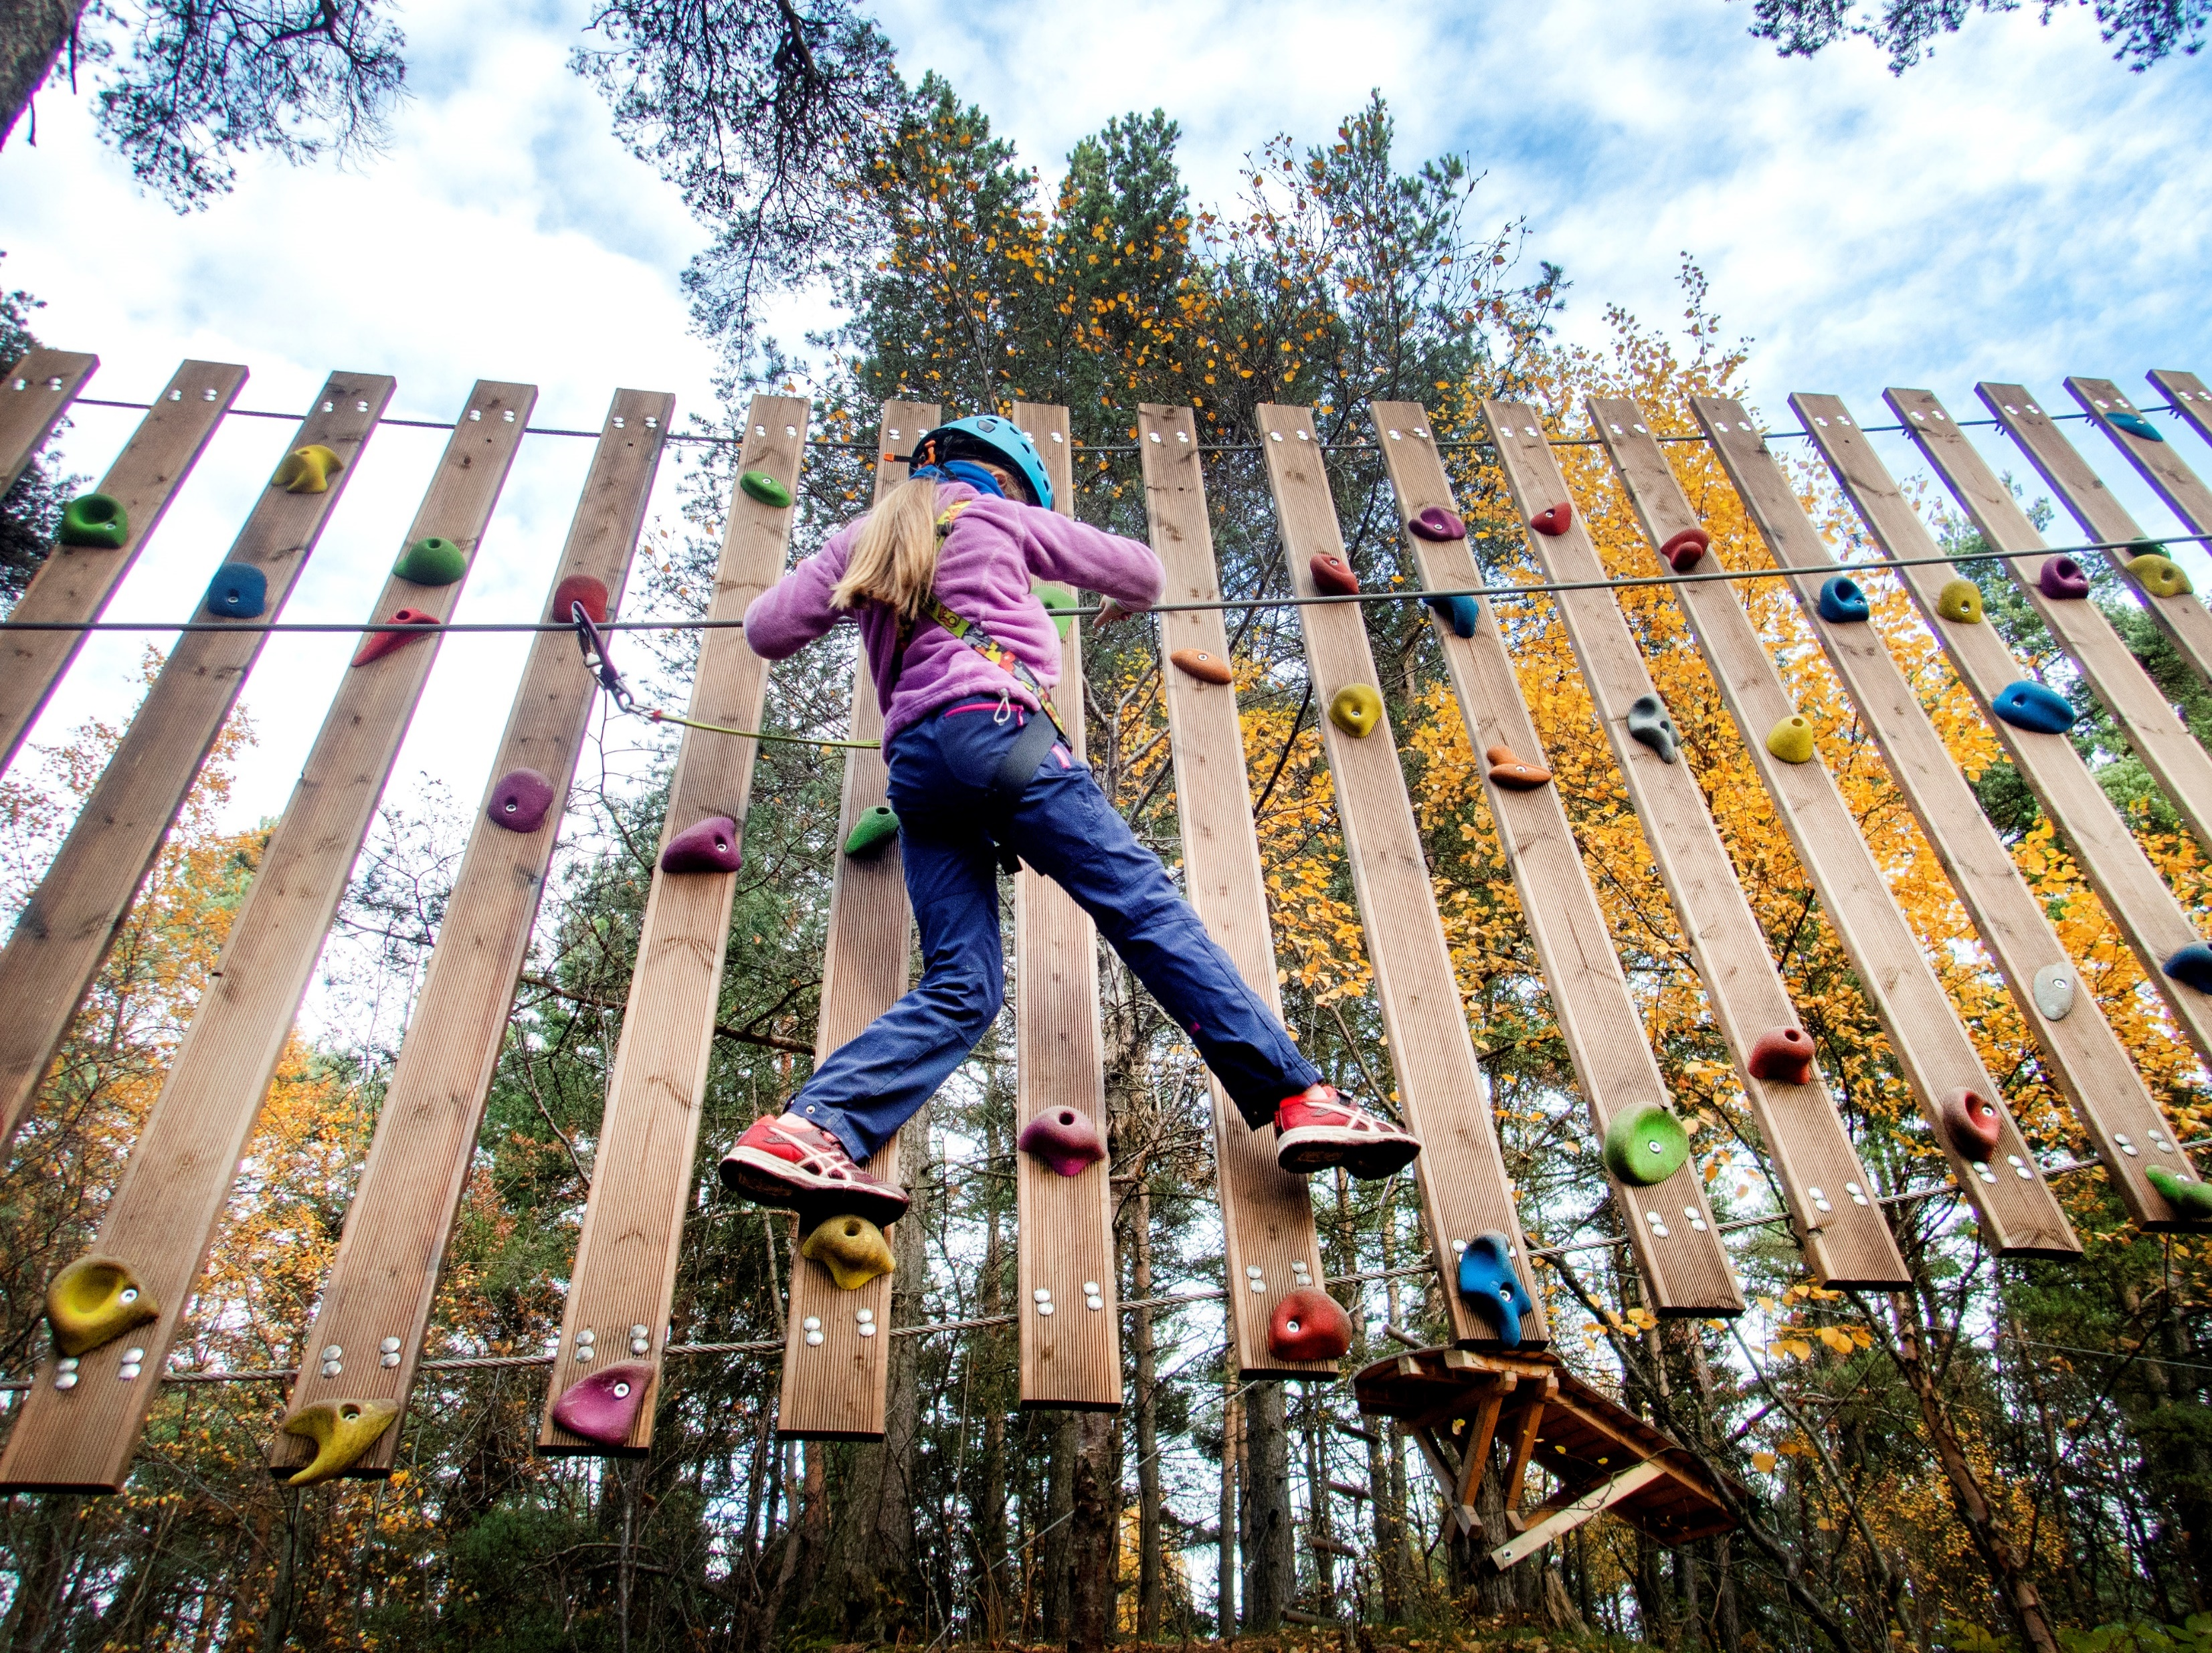
Standardrapport svarfordeling
FAKTA OM UNDERSØKELSEN:
Ungdata junior – 5.-7. trinn
Tidspunkt: Uke 4 - 7
Antall elever: 311
Antall svar: 271
Svarprosent: 87 %
Ungdata junior 2024 i Kvam kommune
Foto: Maskot / NTB scanpix

Slide 3
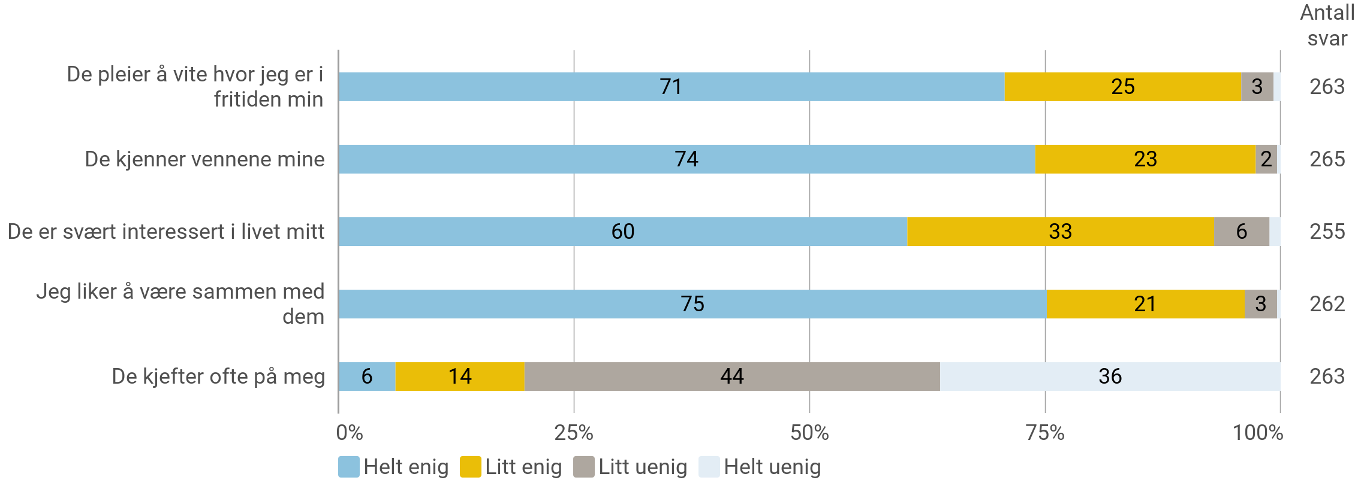
Familien og hjemmet ditt
Tenk på dine foreldre/foresatte, er du enig eller uenig i det som står her?

Slide 4
Venner
Har du minst én venn som du kan stole helt på og snakke med om alt mulig?
Antall svar 267

Slide 5
Venner
Har du noen å være sammen med på fritida?
Antall svar 268

Slide 6
Venner
Har du noen å være sammen med i friminuttene på skolen?
Antall svar 268

Slide 7
Venner
Tenk på de du pleier å være sammen med. Føler du at du passer inn blant dem?
Antall svar 267

Slide 8
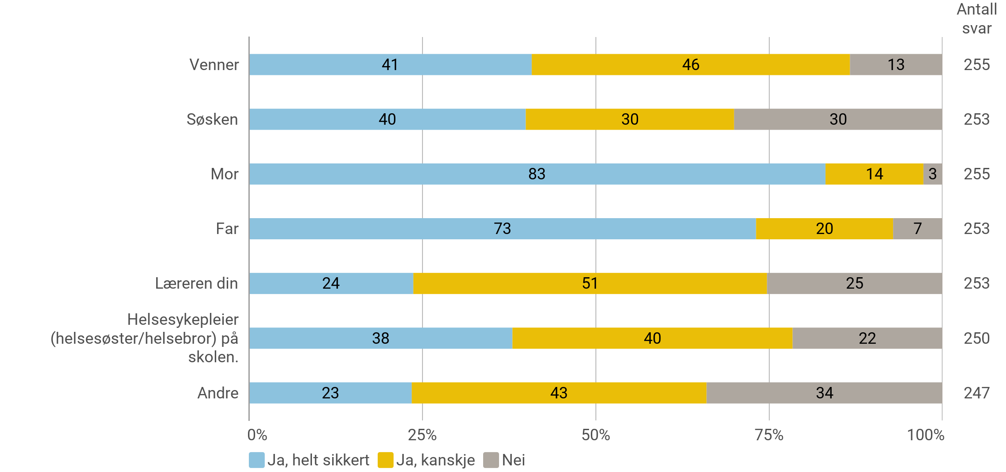
Støttepersoner
Kan du snakke med noen av disse om triste eller vanskelig ting?

Slide 9
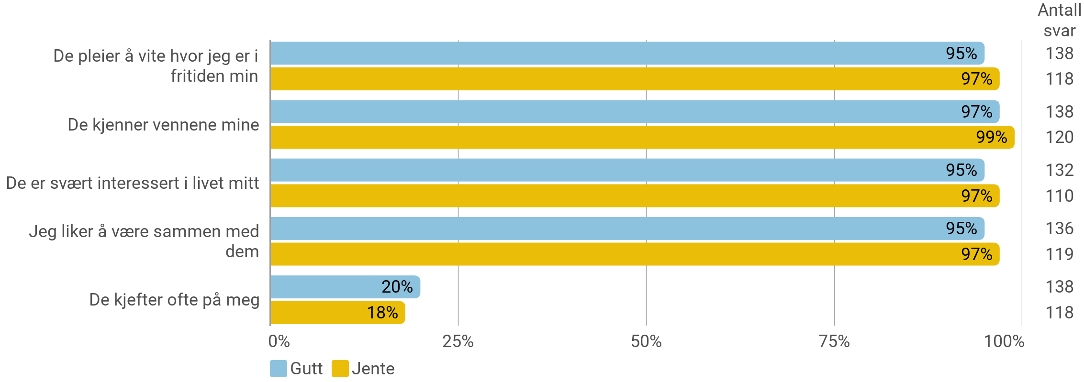
Familien din og hjemmet ditt
Tenk på dine foreldre/foresatte, er du enig eller uenig i det som står her? (Prosentandel som har svart 'helt enig' eller 'litt enig')

Slide 10
Venner
Har du minst én venn som du kan stole helt på og snakke med om alt mulig? (Prosentandel som har svart 'ja, det tror jeg' eller 'ja, helt sikkert')

Slide 11
Venner
Har du noen å være sammen med på fritida? (Prosentandel som har svart 'ja, som regel' eller 'ja, alltid')

Slide 12
Venner
Har du noen å være sammen med i friminuttene på skolen? (Prosentandel som har svart 'ja, som regel' eller 'ja, alltid')

Slide 13
Venner
Tenk på de du pleier å være sammen med. Føler du at du passer inn blant dem? (Prosentandel som har svart 'ja, som regel' eller 'ja, alltid')

Slide 14
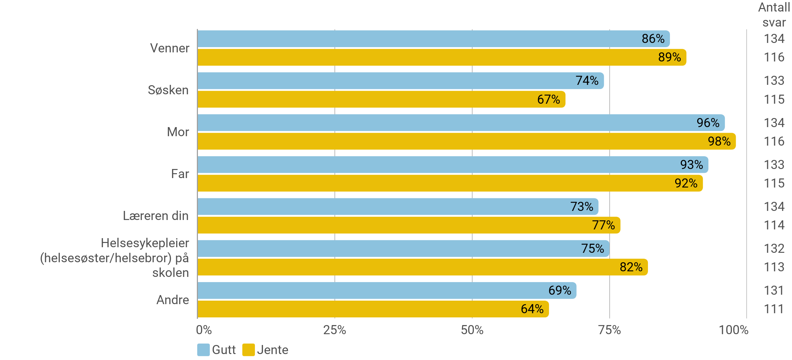
Støttepersoner
Kan du snakke med noen av disse om triste eller vanskelig ting? (Prosentandel som har svart 'ja, kanskje' eller 'ja, helt sikkert')

Slide 15
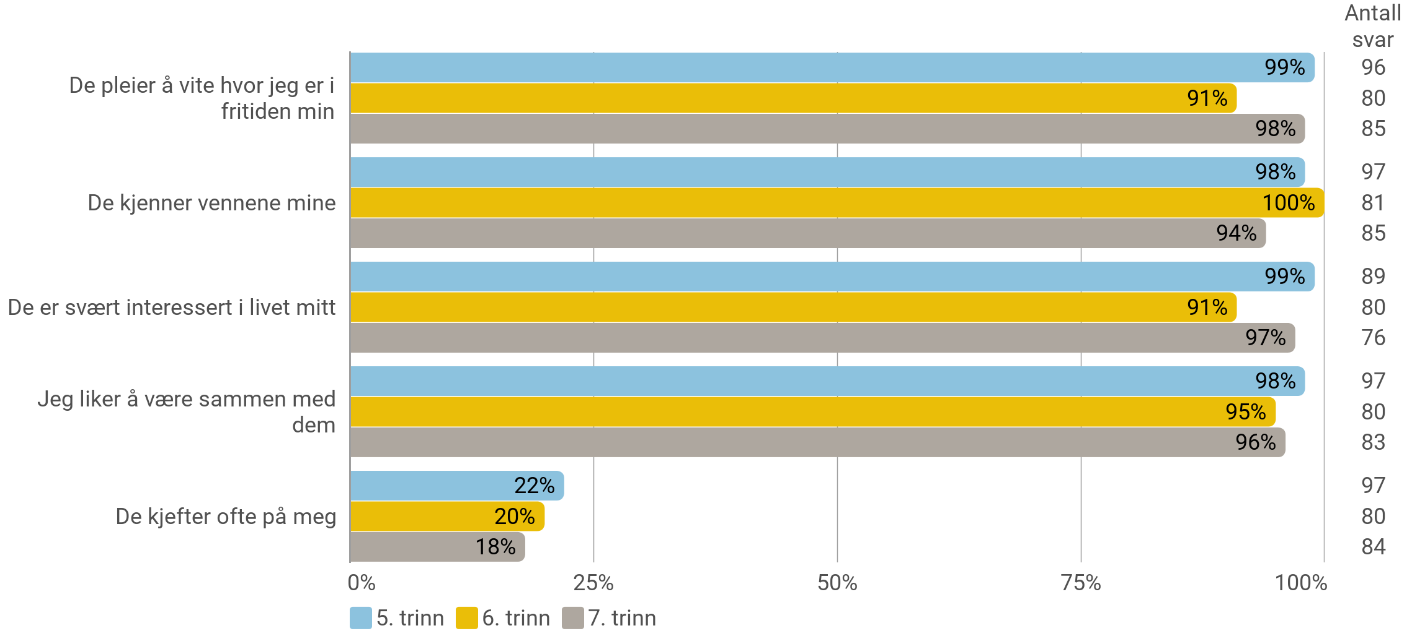
Familien din og hjemmet ditt
Tenk på dine foreldre/foresatte, er du enig eller uenig i det som står her? (Prosentandel som har svart 'helt enig' eller 'litt enig')

Slide 16
Venner
Har du minst én venn som du kan stole helt på og snakke med om alt mulig? (Prosentandel som har svart 'ja, det tror jeg' eller 'ja, helt sikkert')

Slide 17
Venner
Har du noen å være sammen med på fritida? (Prosentandel som har svart 'ja, som regel' eller 'ja, alltid')

Slide 18
Venner
Har du noen å være sammen med i friminuttene på skolen? (Prosentandel som har svart 'ja, som regel' eller 'ja, alltid')

Slide 19
Venner
Tenk på de du pleier å være sammen med. Føler du at du passer inn blant dem? (Prosentandel som har svart 'ja, som regel' eller 'ja, alltid')

Slide 20
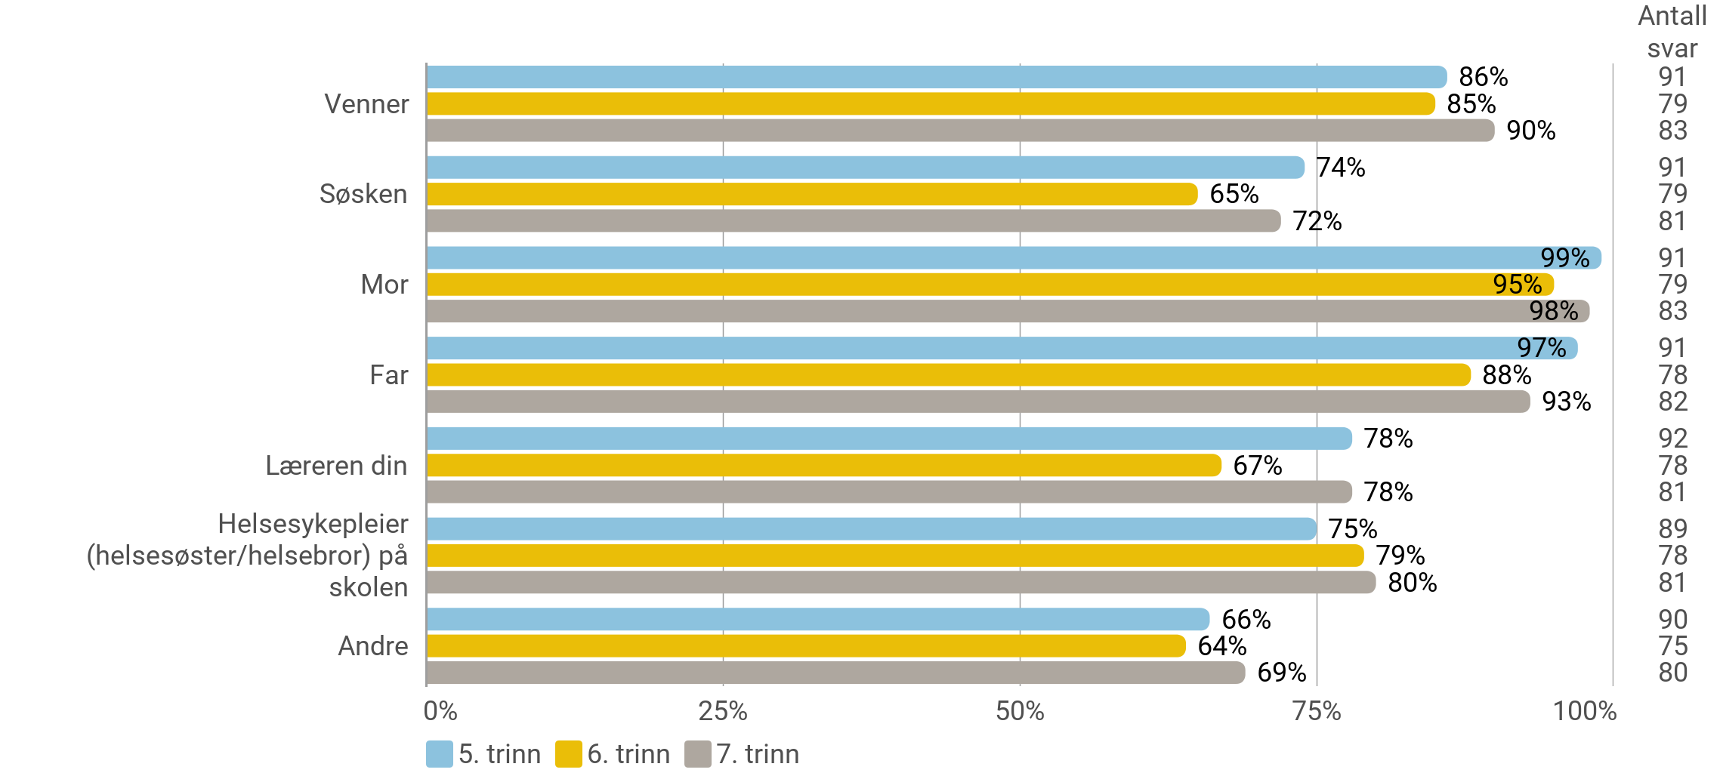
Støttepersoner
Kan du snakke med noen av disse om triste eller vanskelig ting? (Prosentandel som har svart 'ja, kanskje' eller 'ja, helt sikkert')

